Slide 1
Решение задач на проценты

Slide 2
Что называют отношением двух чисел?

Slide 3
Что показывает отношение двух чисел?

Slide 4
Что называется процентом?

Slide 5
Как записать процент в виде дроби?

Slide 6
Как найти процентное отношение двух чисел?

Slide 7
Как найти число по его процентам?

Slide 8
Как выразить проценты числом?

Slide 9
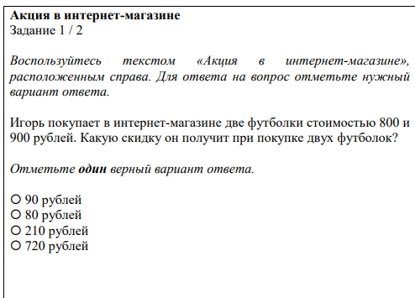

Slide 10
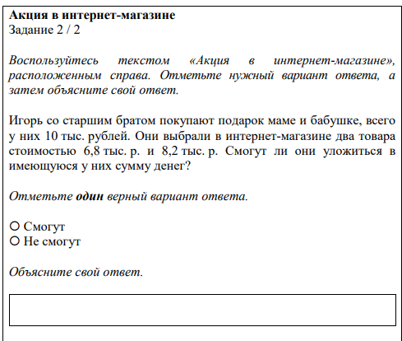

Slide 11
Домашнее задание на выбор
Посчитайте, сколько процентов времени от целых суток вы проводите в школе? Сколько процентов времени от суток вы спите?
Придумать свою задачу на проценты и оформить её на листе А4 (красочно). На обороте запишите решение.

